Slide 1

4、槐乡的孩子

Slide 2
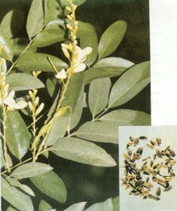
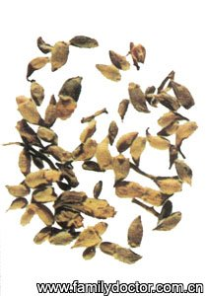
槐米是槐树的花蕾，称“槐花”或“槐米”。

Slide 3
你喜欢这篇课文吗？谈谈你读后的感受吧。
课文中哪些地方的描写最打动你？为什么？
你从槐乡孩子的身上学到什么？

Slide 4
我能认清下面的字：
槐（ ） 拉（ ） 散（ ）
愧（ ） 粒（ ） 撒（ ）
漂（ ） 翅（ ） 捡（ ）
飘（ ） 翘（ ） 检（ ）

